Slide 1
Storia della questione teologica della circoncisione nelle chiese apostoliche
11 maggio 2021
Lezione 10
Dario garribba

Slide 2
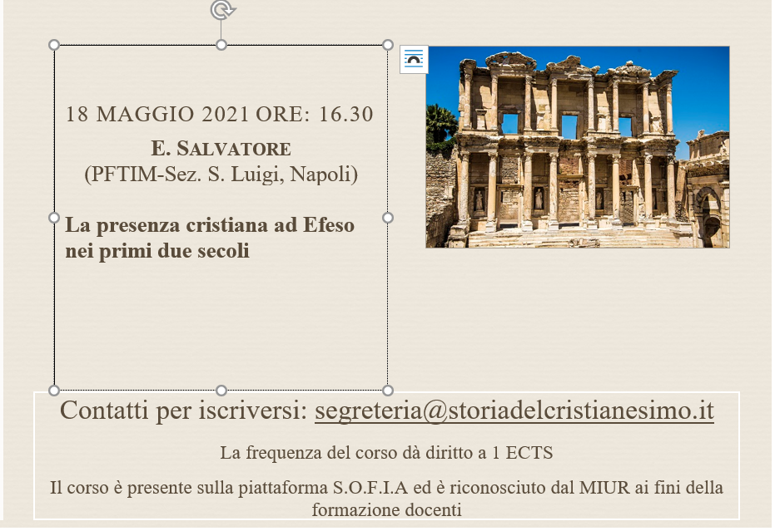
Pubblicità….
link
https://meet.google.com/drf-pukd-dgx

Slide 3
Come è avvenuto l’avvicinamento dei gentili ai predicatori/seguaci di Gesù?
Luca ne offre una descrizione. Quantomeno in riferimento alla vicenda di Paolo e Barnaba.
Quale storicità attribuire al racconto lucano?

Slide 4
I gentili come si avvicinano alla predicazione cristiana?
At 13: Paolo e Barnaba ad Antiochia di Pisidia
…42 Mentre uscivano, li esortavano ad annunciare loro queste cose il sabato seguente. 43Sciolta l'assemblea, molti Giudei e prosèliti credenti in Dio seguirono Paolo e Bàrnaba ed essi, intrattenendosi con loro, cercavano di persuaderli a perseverare nella grazia di Dio.
44Il sabato seguente quasi tutta la città si radunò per ascoltare la parola del Signore. 45Quando videro quella moltitudine, i Giudei furono ricolmi di gelosia e con parole ingiuriose contrastavano le affermazioni di Paolo. 46Allora Paolo e Bàrnaba con franchezza dichiararono: «Era necessario che fosse proclamata prima di tutto a voi la parola di Dio, ma poiché la respingete e non vi giudicate degni della vita eterna, ecco: noi ci rivolgiamo ai pagani. 47Così infatti ci ha ordinato il Signore:
Io ti ho posto per essere luce delle genti, perché tu porti la salvezza sino all'estremità della terra».
48 Nell'udire ciò, i pagani (τὰ ἔθνη) si rallegravano e glorificavano la parola del Signore, e tutti quelli che erano destinati alla vita eterna credettero. 49La parola del Signore si diffondeva per tutta la regione. 50 Ma i Giudei sobillarono le pie donne della nobiltà e i notabili della città e suscitarono una persecuzione contro Paolo e Bàrnaba e li cacciarono dal loro territorio. 51Allora essi, scossa contro di loro la polvere dei piedi, andarono a Icònio. 52I discepoli erano pieni di gioia e di Spirito Santo.

Slide 5
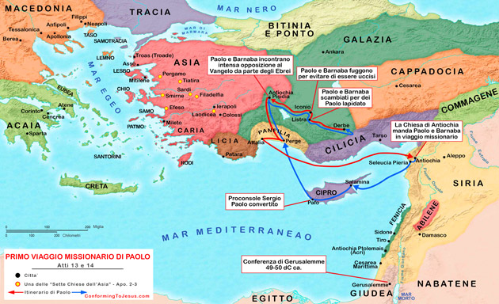

Slide 6

Quale storicità attribuire agli episodi?
Chi sono i Proseliti e i Timorati di Dio?
Sono categorie storicamente identificabili?
Esisteva, nella diaspora, un mondo gentile che orbitava intorno alla sinagoga? E quale atteggiamento si assumeva verso costoro in riferimento alla circoncisione e all’osservanza della Legge?
Sì, esiste e costituisce storicamente l’anello intermedio tra Cristiani e Gentili = 1950: L.H. Feldman «inventa» la categoria dei «simpatizzanti» ("Jewish 'sympathizers' in classical literature and inscriptions", pubblicato in Transactions of american philological association 81, 1950)
No, è una costruzione letteraria e teologica per spiegare il passaggio dal mondo giudaico a quello gentile (T. Kraabel, «The Diseapparence of the God-fearers», 1981)

Slide 7
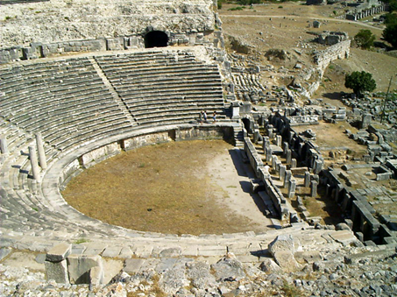
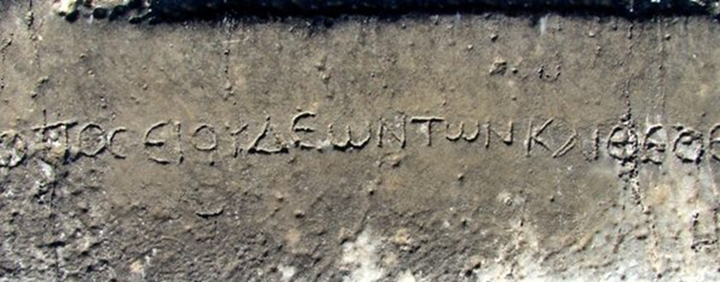
Proseliti e soprattutto Timorati di Dio sono categorie storiche o letterarie?
Teatro di Mileto
(ritrovato nel 1906)
Ritrovamento del 1906
Τοπος ειουδεων των και θεοσεβειον
«Posto dei giudei detti anche timorati di dio»
oppure
«luogo dei giudei e dei timorati di dio»

Slide 8
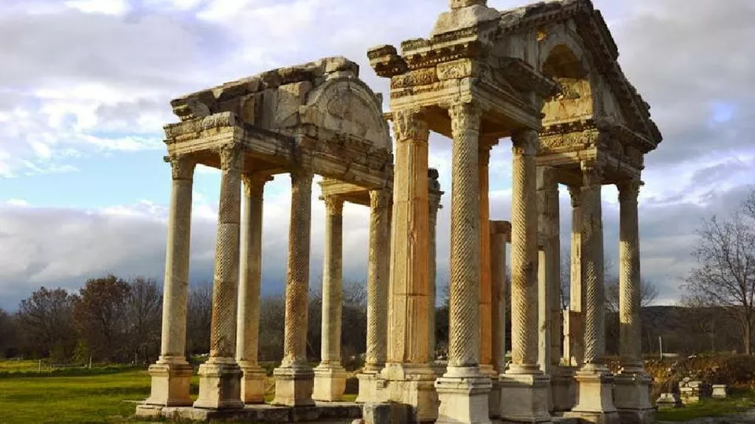
Stele di Afrodisia (fine II – inizio III secolo d.C.)
Nel 1987 viene rinvenuta ad Afrodisia, in Caria, una stele che riporta un elenco di nomi;
Iscrizione dei donatori di Aphrodisia in Caria: L'iscrizione, estesa sulle due facce della stele, fu commissionata dalla comunità giudaica di Afrodisia e si presenta come dedica di un edificio, destinato a funzioni caritative (probabilmente una mensa pubblica, ma la questione è controversa), seguita dall’elenco nominativo dei probabili sostenitori e finanziatori di una determinata istituzione. La faccia (a) contiene i nomi di 15 membri Nella prima riga della facies (a) compare il termine pate/lla? do, che Reynolds e Tannenbaum hanno interpretato come translitterazione del latino patella e tradotto con ‘piatto’, ‘tavola’, espressione metaforica per ‘mensa’ (M.H.Williams, “The Jews and Godfearers inscription from Aphrodisias – A case of patriarchal interference in early third century Caria?”, Historia 41, 1992, pp.297-310).

Slide 9
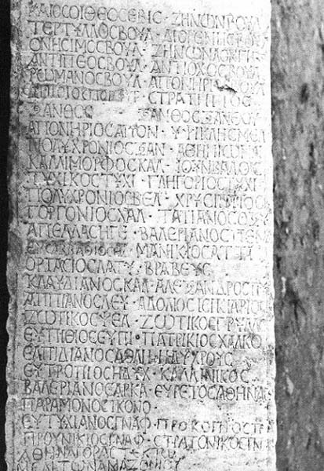
Faccia A: 27 righe
15 nomi di persone che hanno contribuito alla costruzione di un edificio. Tra queste 3 sono designate con il nome di proseliti e 2 con i nome di theosebes.
Faccia B: 61 righe
55 nomi , poi un rigo bianco , poi un altro elenco di 52 nomi
Questi 52 sono presentati come Theosebis

Slide 10
Faccia A: 27 righe
15 nomi di persone che hanno contribuito alla costruzione di un edificio. Tra queste 3 sono designate con il nome di proseliti e 2 con i nome di theosebes.
Faccia B: 61 righe
55 nomi , poi un rigo bianco , poi un altro elenco di 52 nomi
Questi 52 sono presentati come Theosebis

Slide 11
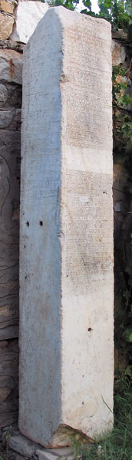
Per chi ne voglia sapere di più … https://core.ac.uk/download/pdf/35121239.pdf

Slide 12
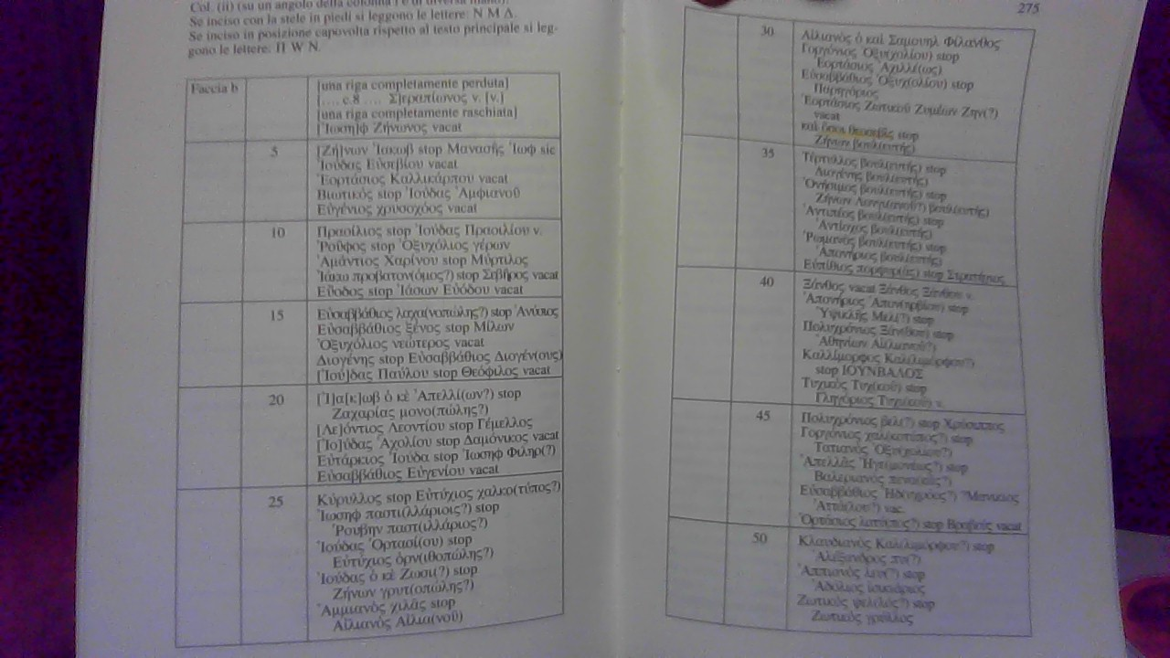

Slide 13
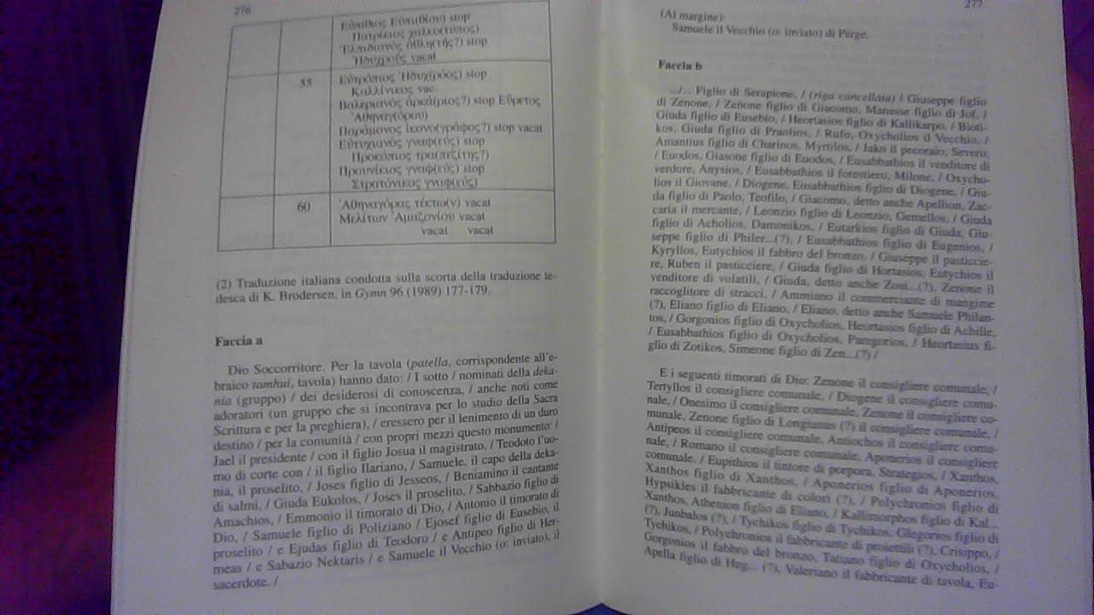

Slide 14
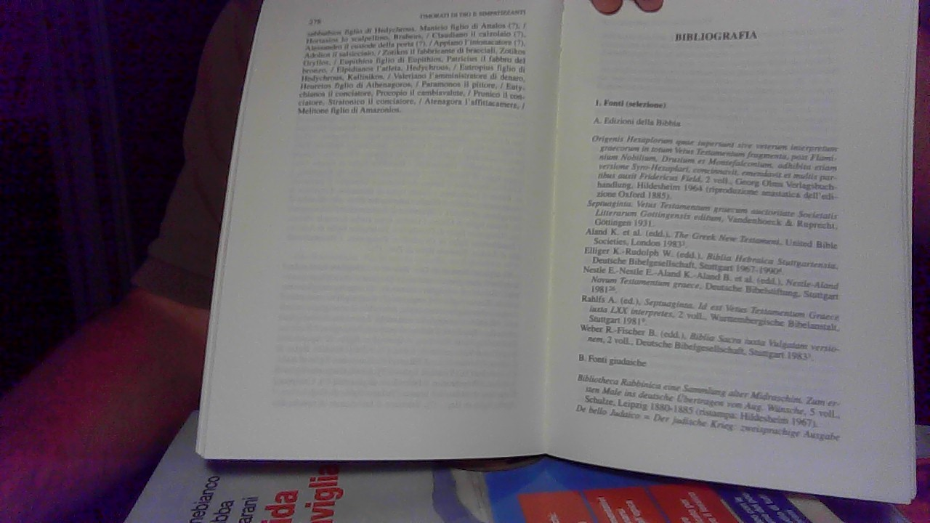

Slide 15
I ritrovamenti archeologici danno, in fondo, forza alla testimonianza di Atti: Esiste una realtà fatta di gentili che partecipano o sono interessati al modo di vivere, di pregare, di credere dei giudei ed esistono delle comunità giudaiche favorevoli a intessere relazioni con questi gentili.
In alcune aree della diaspora avvengono fenomeni di risocializzazione* che investono le locali comunità giudaiche.
Sono fenomeni che mettono in moto riflessioni identitarie; che mettono in discussione la natura dei confini della propria identità e la valenza dei propri identity markers
Le ragioni sono molteplici e attengono alla sfera sia religiosa che sociale
Alcune di queste persone si mostrano ricettive verso l’annuncio «cristiano»
*CONVERSIONE = RISOCIALIZZAZIONE (R.Stark, The Rise of Christianity)
  Rapporti personali
  Bisogno di discontinuità nella propria quotidianità
  Accoglienza/aiuto

Slide 16
*CONVERSIONE = RISOCIALIZZAZIONE (R.Stark, The Rise of Christianity)
  Rapporti personali
  Bisogno di discontinuità nella propria quotidianità
  Accoglienza/aiuto= costruzione di relazioni
  Cf . Flavio Giuseppe, C. Apione 2,282-283: «tra le masse già da tempo si è diffusa una notevole ammirazione per la nostra religiosità e non vi è città greca o barbara, né un solo popolo presso cui non sia penetrato il nostro uso del riposo sabbatico e i digiuni e l’accensione dei lumi e molte nostre prescrizioni alimentari non siano osservate, Cercano anche di imitare la mostra concordia reciproca, la nostra generosità (τὴν τῶν ὄντων ἀνάδοσιν), il nostro amore per il lavoro e la nostra costanza nelle necessità imposte dalle legge»
  Cf Cassio Dione XXXVII,17,1

